Slide 1
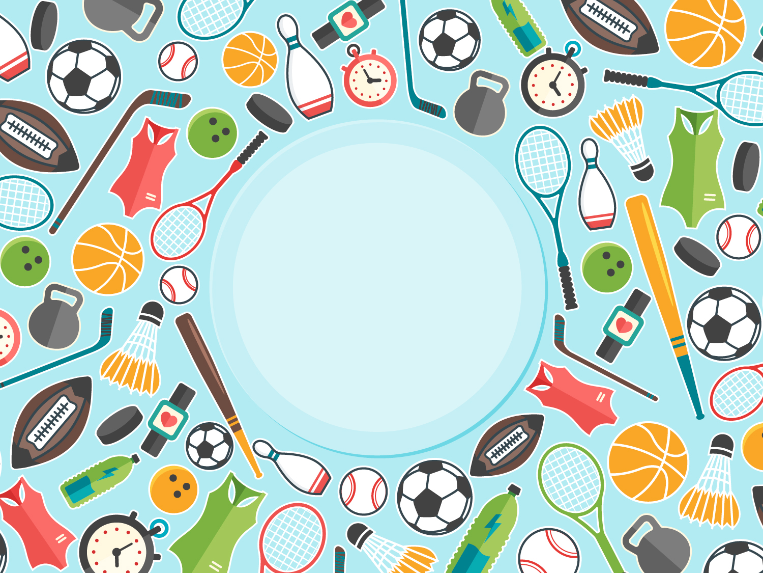
5 ЗИМНИХ ВИДОВ СПОРТА, КОТОРЫЕ Я ОСВОИЛ
ЗА ЗИМУ

Slide 2
Slide title
1
Лыжи
2
Коньки
3
Катание на тюбингах
4
Катание на собачьих упряжках
5
Перетягивание каната

Slide 3
Катание на лыжах
Лыжи — самый полезный и безопасный вид спорта. При катании на лыжах работает 95% мышц, всё укрепляется: спина, руки, ноги. Лыжи не требуют особой подготовки, на лыжах сначала надо просто гулять, тренироваться, чередовать бег с ходьбой.

Slide 4
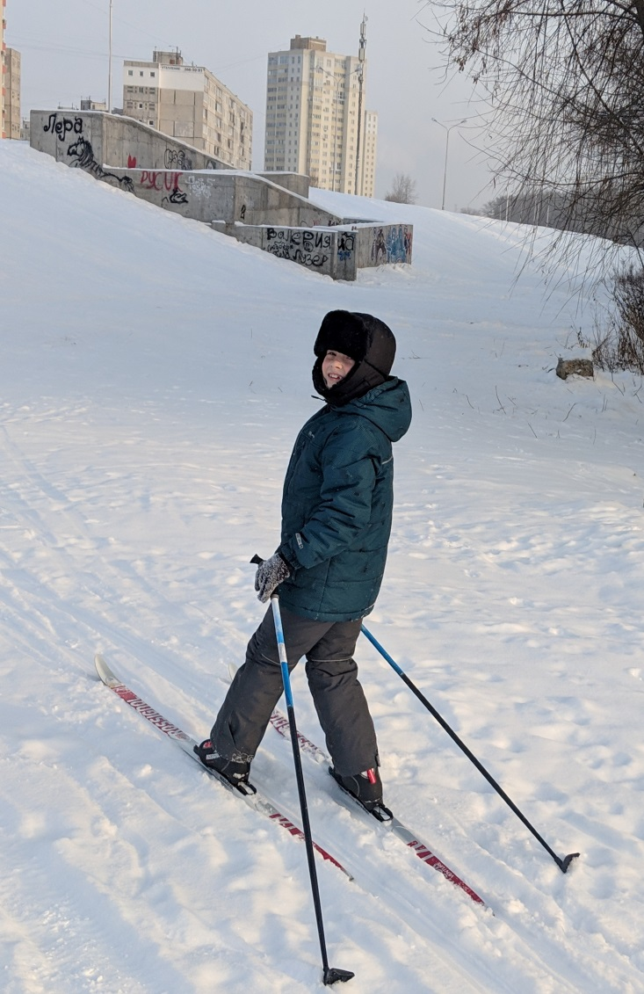
А ВОТ И Я

Slide 5
Катание на коньках
Катание на коньках — самый красивый вид зимнего спорта. Этот спорт отлично тренирует мышцы, выносливость, закаливает организм, дарит очень много радости.
Самое главное чему нужно научиться – это правильно стоять и правильно падать, что бы не получить травму!

Slide 6
А ВОТ И Я

Slide 7
Катание на тюбингах
Катание на тюбингах - катание на надувных санках по снегу. Это вид активного отдыха, в процессе которого нужно постоянно совершать подъемы в гору ,испытывая полезные нагрузки (развивая сердце и легкие), что благотворно отражается на здоровье.

Slide 8
А ВОТ И Я

Slide 9
Катание на собачьих упряжках
Ездовой спорт — вид спорта, в котором спортсмены соревнуются на снежной трассе, используя силу собак.
В упряжки обычно запрягают специально обученных ездовых собак — лайку, хаски или маламута. Кроме того, собаки специально обучены для работы с людьми. Это очень добрые собаки и, кроме удовольствия от катания, вы получите радость от общения с добродушными животными.

Slide 10
А ВОТ И Я
Собак звать Марта и Вегас

Slide 11
Перетягивание каната
Перетягивание каната — вид спорта, в котором две команды путём физического напряжения перемещают друг друга до победной отметки.
Этот спорт научит важным в жизни качествам: стойкости, упорству, умению слаженно работать в команде и никогда не сдаваться.
Чаще всего этими видом спорта занимаются летом, но мне удалось заняться им зимой.

Slide 12
А ВОТ И Я

Slide 13
Занятия зимними видами спорта обеспечивают нахождение на чистом, морозном воздухе, что закаливает организм, повышает выносливость.
Но зимние развлечения должны приносить удовольствие, а не разочарование! Для этого необходимо знать и соблюдать правила поведения и технику безопасности!!!

